Slide 1


Slide 2

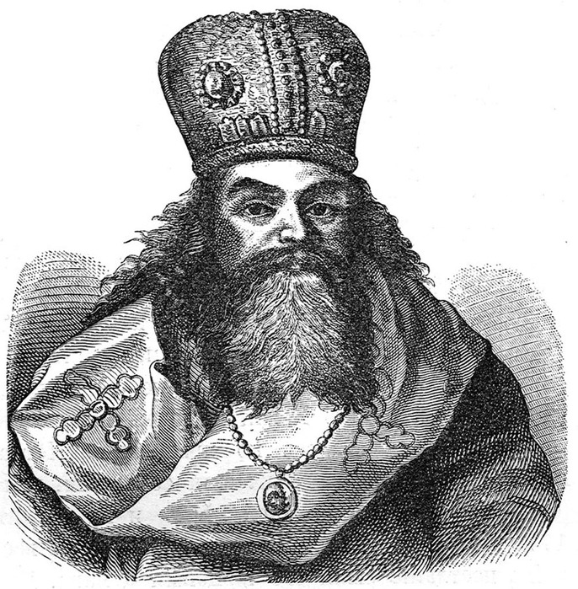


Драматургія
Шкільна Драма
Драма
Володимир Феофан Прокопович
Трагікомедія “Володимир”

Slide 3

Драматургія
Її розвиток нерозривно пов'язаний із театром, оскільки провідні драматурги були водночас організаторами і керівниками театральних труп. Класики української драматургії правдиво зображали життя та побут народу,намагалися показати соціальні протиріччя, які панували у суспільстві. В їхніх п’єсах виражалося співчуття до тяжкої долі трудящих, протест проти приниження людської гідності.
Ідейна глибина, демократичний пафос соціального викриття, сила реалістичного проникнення в суспільні відносини, в морально-етичні засади пореформеної доби – все це свідчило про новаторський характер української драматургії другої половини XIX століття.
Українська драматургія розвивалася в ході виникнення й становлення національного театру, була нерозривно зв’язана з ним загальними інтересами.

Slide 4
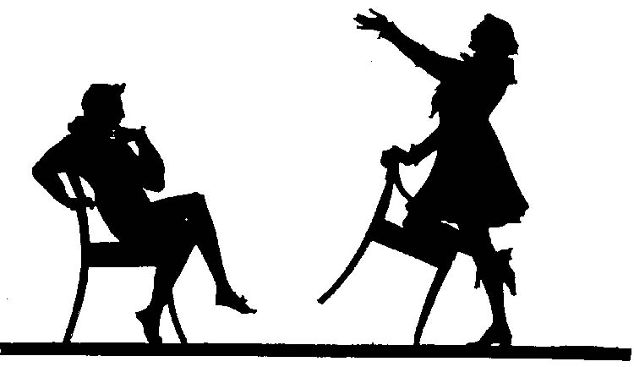

Яскраві представники української драматургії
Видатним майстром драматургії був І. Я. Франко. Він створив класичні зразки соціально-психологічної драми, народної комедії,романтично-легендарних творів на історичному матеріалі та ін. У своїх п’єсах Франко першим серед західноукраїнських драматургів стверджував реалізм і народність.
Найвизначнішою постаттю в українській драматургії другої половини XIX століття є І. К. Карпенко-Карий (1845-1907). Він увійшов до історії української драматичної культури і як борець за національний театр, і як творець гостро соціальної драми та комедії. Багато місця у п’єсах письменника відводиться образам українських жінок («Наймичка»,«Безталанна»). Знедолені, ображені, безправні, вони мають багато спільного з образами жінок у поемах Т.Г.Шевченка та п’єсах М.Островського.

Slide 5

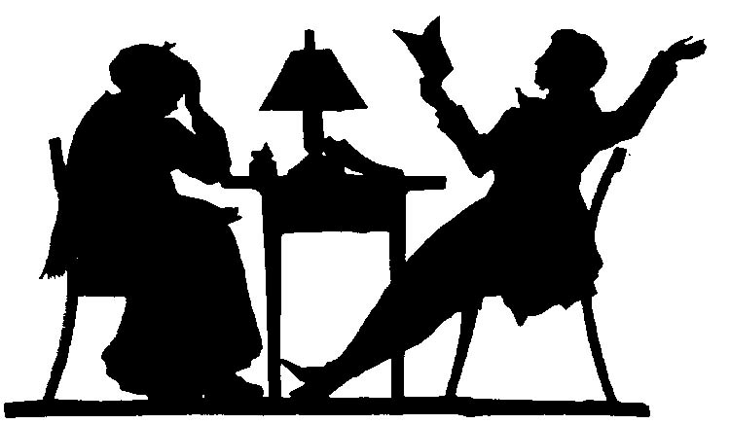

Заборона українського театру
Цензура обмежувала тематику українських п’єс мотивами побуту або ж кохання. Не дозволялося відображати на сцені історичні події, які нагадували б про колишні «вольності» українського народу, його боротьбу за незалежність.
Український драматичний театр по суті був під забороною. Згідно з відомим Енським указом 1876 року зовсім не допускалися «різні сценічні вистави на малоруському наріччі». 1881 р. цар дозволив ставити п’єси українською мовою, якщо вони пропущені цензурою і схвалені генерал-губернатором.
Ця заборона діяла десять років. Отож театральним діячам України доводилося діяти у надзвичайно важких умовах.
У 1881 р. царський уряд розіслав губернаторам роз’яснення, в якому їм пропонувалось самим вирішувати, дозволяти або забороняти «малороссийские» п’єси. Це відкривало певні можливості для організації українського театру.

Slide 6

Російська драматургія в Україні
Розвивалося в Україні також і російське театральне мистецтво. У великих містах, де існували спеціальні театральні приміщення, грали сезонні російські трупи. Серед них глибоким, творчим підходом до постановки вистав у 80-ті роки виділялась трупа М.М.Синельникова у Харкові. Багаточисленні російські мандруючі трупи гастролювали у невеликих містах та містечках (Н.Х.Рибакова, І.П.Киселевського, М.Т.Іванова-Козельськогота ін.).
1891 р. у Києві був організований перший постійний російський театр М.Соловцова. Театр відрізнявся високим професіоналізмом акторів(М.П.Рощин-Інсаров, Є.Я.Нєдєлін, О.А.Пасхалова та ін.). Він знайомив глядачів з кращими образами російської драматургії – п’єсами М.В.Гоголя,Л.М.Толстого, А.П.Чехова.

Slide 7
Шкільна Драма
Шкільна драма — жанр латиномовної релігійної драматургії, що виник на межі 15-16 ст. в країнах Західної Європи.
Шкільна драма була поширеною на Україні в барокову добу XVII-XVIII століття. Писали ці твори викладачі риторики Києво-Могилянської академії. У шкільній драмі розігрувались сюжети, як правило, релігійного характеру. Шкільна драма мала мати кілька типів, в залежності від тематики: великодні, різдвяні, драми про святих православної церкви та історичні драми.

Slide 8
Характерні особливості шкільної драми
Шкільна драма спочатку розвивалася у католицько-християнському та антично-класичному напрямках. У ній вплив античної традиції (стислий виклад, наявність епілогу тощо) поєднувався із середньовічною (відсутність єдності часу та місця, змішування трагічного і комічного і т.п.) та ренесансовою.
Походження шкільної драми пов'язане із статутом церковних та світських навчальних закладів, в яких сценічні вистави були обов'язковими для засвоєння латини.
Особливого поширення набула завдяки єзуїтам, захопленим інтерпретацією біблійних та міфологічних сюжетів, передовсім тих сакральних джерел, що стосувалися історії католицької церкви.
Часто шкільна драма складалася з п'яти актів, після кожного з яких виступав хор. Вистава організовувалася переважно до Різдва, Великодня тощо.

Slide 9
Шкільна драма в Україні
В Україні шкільна драма поширилась (через Польщу) у 17-18 ст., створювалась викладачами та учнями духовних (братських) шкіл, спрямовувалась проти експансії католицизму. Основна її віршова форма — силабічна, писана українською книжною мовою.
Із збережених шкільних драм найдавніша — «Олексій, Божий чоловік» (1674). З останніх найвизначніших творів цього жанру були трагікомедія «Володимир» (1705) Феофана Прокоповича, присвячена гетьманові І. Мазепі, та п'єса невідомого автора «Милість Божа, од неудоб носимих обид лядських через Богдана Зиновія Хмельницкого, преславного войск Запорозких, свободившая...», поставлена 1728. До шкільної драми на біблійні сюжети додавалися інтермедії.

Slide 10
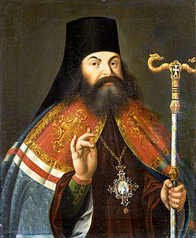
Володимир Феофан Прокопович
Народився Володимир 18 червня у 1681 році у Києві. Виховувався у родині купця.
При хрещенні дістав ім‘я Єлеазар.
Папа римський Климентій готував посвячення Прокоповича у єпископи, але той утік з Італії.
Деякий час був на чолі російської православної церкви.
З 1688р. став учнем у Київському колегіумі, де працював його дядько, який піклувався про Феофана, адже той став сиротою у ранньому віці.
Став викладачем Києво-Могилянської академії. Згодом Петро І зробив його ректором цього навчального закладу. Під керівництвом Прокоповича академія стала передовим вищим навчальним закладом Європи.
Після смерті царя Петра І зазнав зневаги й переслідувань, помирав у самотності й бідності.
Навчався в католицькому училищі Володимир-Волинського монастиря (щоб більше дізнатися про католицизм).

Slide 11
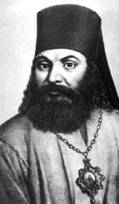
Багатогранна і всебічно розвинена особа!!!
Письменник, видатний ритор, оратор, педагог, церковний діяч.
Автор ліричних поезій, філософських і політичних трактатів.
Залишив велику наукову, публіцистичну та художню спадщину, в якій значну частину складає риторика.
Одне з досягнень Прокоповича - створення першої в українській літературі драми з вітчизняним історичним героєм «Володимир». Драма була присвячена гетьманові Мазепі, ставилася для простих киян, у ній уперше грали не ляльки, а справжні актори.

Slide 12
Трагікомедія Феофана Прокоповича «Володимир», як зразок шкільної драми
Трагіокомедія “Володимир” відноситься до жанру історичної драми.
Як і в кожній шкільній драмі, в творі був хор, ми бачимо це в епізоді драми. Панегірик співають Андрій - апостол із янголами.
За жанровою формою у творі наявні елементи трагедії й комедії.
«Був у тьмі ти раніше, хоча перед миром
Світлим ділом преславний, але іде кумирам
Темним ти покорявся, був чорний в безвір’ї.
Отож світлом себе та осяй невечірнім!»
Трагедійним є образ головного героя, котрий через внутрішні протиріччя, вагання вирішує хрестити Київ.
Комедійним є сатиричне зображення жерців Жеривола, Куроїда та Піяра.
Розповідається про подальшу долю Києва:

Slide 13
За структурою драма «Володимир» складається з прологу, основної частини та епілогу.
В пролозі розповідається про занепокоєння жерців Жеривола, Куроїда та Піяра з приводу того, що Володимир збирається хрестити Київську Русь.
Основна частина твору присвячена головному герою. Володимир вислуховує грецького філософа, синів Бориса й Гліба, перш ніж прийняти остаточне рішення.
Слід ще зазначити, що шкільна драма доби бароко мала важливе значення для подальшого розвитку української драматургії (XIX століття), її вплив був величезний і в Росії.

Slide 14
Трагікомедія “Володимир” – цікаві факти:
Історія написання твору
Драма написана в 1705 році. Головна тема - хрещення Русі князем Володимиром і боротьба з невігласами жерцями, неуцтвом, реакційним духовенством.
Значення п'єси
П'єса служила пропаганді реформ Петра І. Вона сповнена ідей суспільно-політичного протиборства часів Ф. Прокоповича.
Політична спрямованість драми
П'єса пройнята мотивом боротьби неуцтва та просвіти. Використовуючи релігійно-історичний сюжет, Прокопович наголошує на прогресивних ідеях, яку несла освіта. У п'єсі - спроба показати психологічний конфлікт у свідомості Володимира, його вагання й утвердження нової віри. В особі Володимира - окремі риси діяльності Петра І, його реформ.
Будова п'єси
Написана силабічним 13-складовим віршем, складається з п'яти актів, прологу й епілогу.

